Slide 1
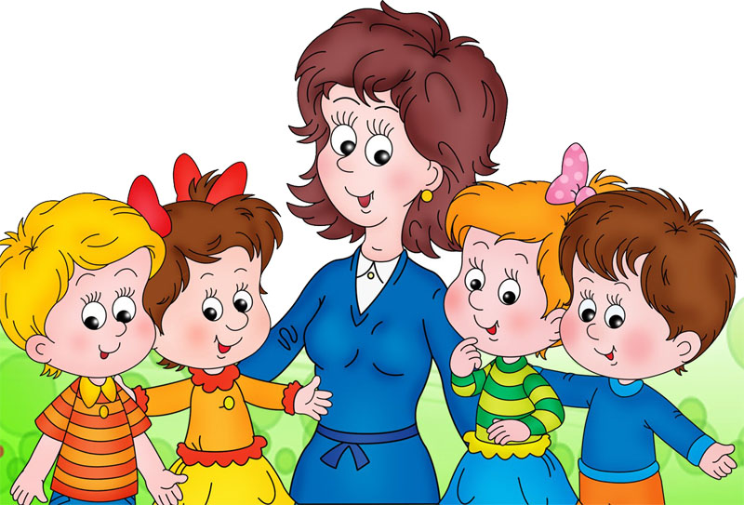
Требования к личности воспитателя

Slide 2
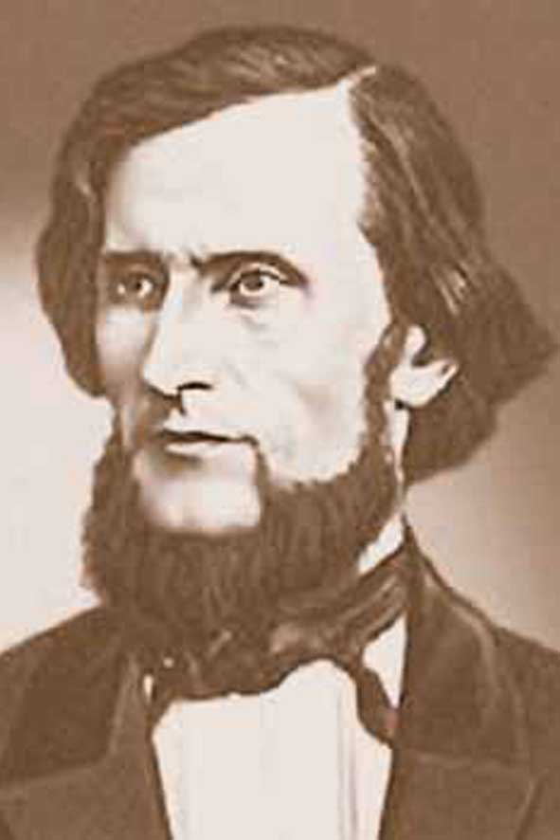
В воспитании все должно основываться на личности воспитателя, потому что воспитательная сила изливается только из живого источника человеческой личности»
K. Д. Ушинский

Slide 3
Личностные качества
ТЕРПЕЛИВЫЙ
ВЫСОКО НРАВСТВЕННЫЙ ЧЕЛОВЕК
ЖИЗНЕРАДОСТНОСТЬ
ЛЮБОВЬ К ДЕТЯМ
ИНТЕЛЕГЕНТНЫЙ

Slide 4
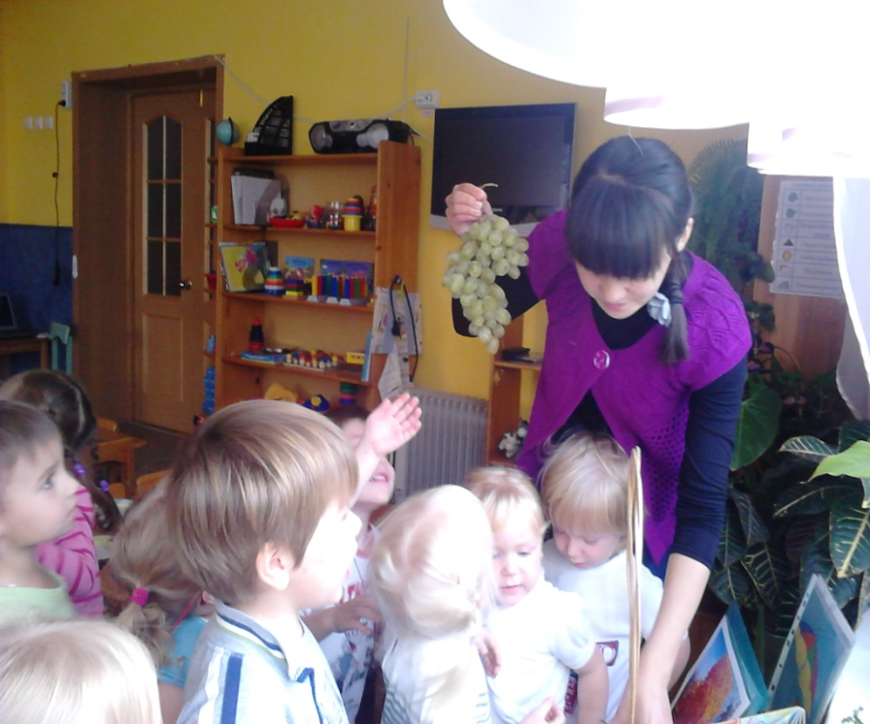
Воспитательная позиция должна быть деликатной, незаметной, возможно даже скрытой от воспитанника. Воспитательный процесс можно назвать искусством, в котором выражается своеобразие личности воспитателя, его индивидуальности, характера, его
отношения
к воспитанникам.

Slide 9
Спасибо
за внимание!

